Slide 1
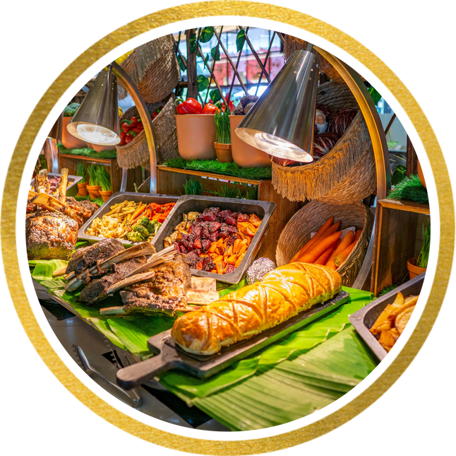
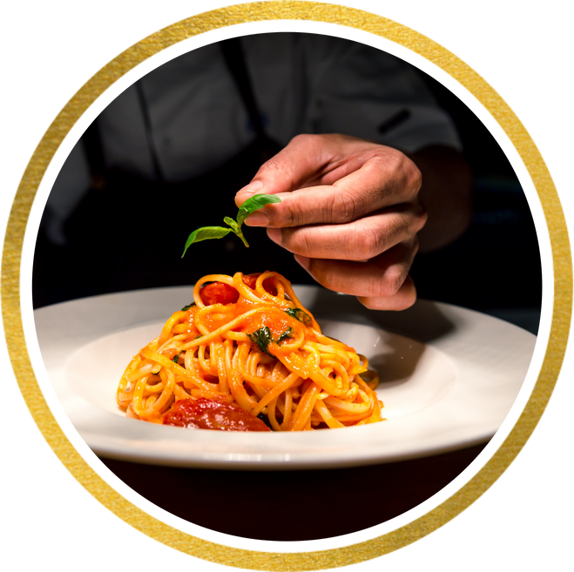
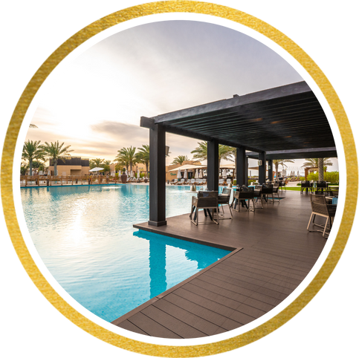
Летний ВСЕ ВКЛЮЧЕНО
Дополнительный план питания
Отель Saadiyat Rotana предлагает новый план питания на летний период.
Отель открывает новые возможности для комфортного отдыха в дополнение к уже существующим. Разнообразные кухни мира представлены в 7-ми ресторанах отеля высокой кухни.
Мягкое солнце и море, плавание или игры с детьми в бассейне, посещение СПА и фитнес клуба гармонично дополняются посещением великолепных ресторанов, где наши шеф повара предлагают увлекательное кулинарное путешествие с широким выбором напитков.
Алкогольные и безалкогольные напитки предоставляются ежедневно с 11:00 утра до 23:00 ночи. Алкогольные напитки включают выбор отборного пива/вина, коктейлей̆ и спиртных напитков. Безалкогольные напитки включают воду, напитки и соки.
Основной ресторан Sim Sim предлагает буфет международной кухни, дополненный блюдами из различных уголков мира. Гости могут попробовать лучшее из кухни Ближнего Востока и Азии от шефа в дополнение к основному меню.
МЕЖДУНАРОДНАЯ
Завтрак: 7:00 – 11:00
Ужин: 18:30 - 22:30
Традиционная итальянская кухня предлагает блюда из свежих ингредиентов, приготовленных итальянскими шеф поварами на открытом огне. Все блюда сервируются в итальянском стиле в гармонии с уникальным интерьером и домашней расслаляющей атмосферой.
ИТАЛЬЯНСКАЯ
12:00 - 23:30 (ВС-ПТ)
18:00 - 23:30 (Суббота)
Ресторан мяса и морепродуктов, приготовленных на гриле с широким выбором алкогольных и безалкогольных напитков со всего мира в эксклюзивной винотеке. Гости могут насладится великолепным видом на море и закат c крыши, а также развлекательным шоу поваров на открытой̆ кухне.
SURF & TURF
12:00 - 23:30
saadiyatrotana
SaadiyatRotanaResort
02 697 0000

Slide 2
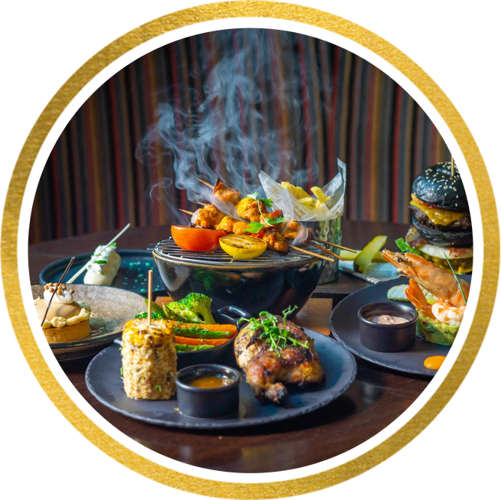
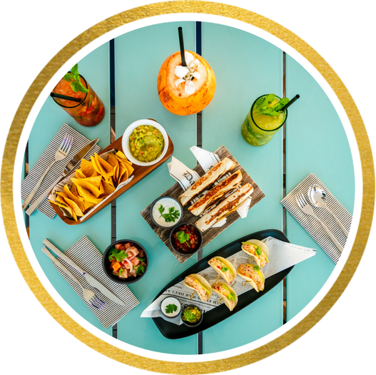
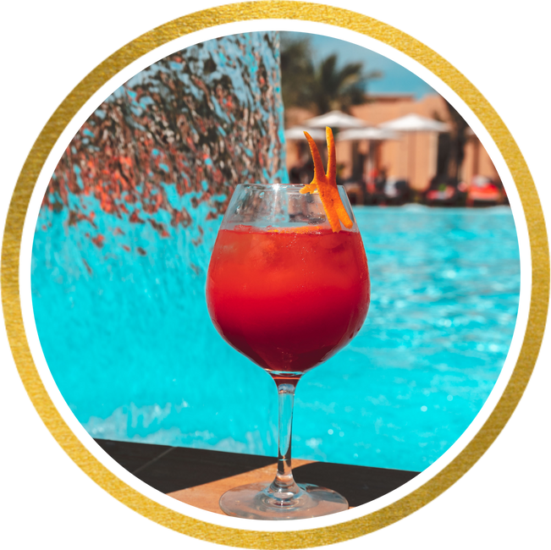
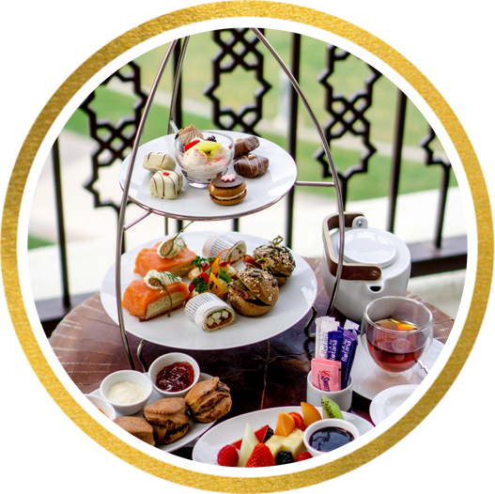
Этот бар-ресторан предлагает большой̆ выбор пива, крепких напитков, эксклюзивных вин и коктейлей̆ со всего мира, а также англо – американскую кухню и эксклюзивные стейки. Гости могут насладиться вечерней развлекательной программой и живой музыкой, а также просмотром трансляций спортивных программ.
БРИТАНСКАЯ & АМЕРИКАНСКАЯ
11:00 – 2:00 (СБ & ВС)
4 PM - 2 AM (ПН - ПТ))
Бар – ресторан, расположенный между бассейном и пляжем, где можно отдохнуть с закусками, коктейлями, а также покурить кальян с видом на море. Здесь также предлагается меню латиноамериканской кухни в течение всего дня.
ЛАТИНОАМЕРИКАНСКАЯ
12 PM - 12 AM
Предлагает гостям большой̆ ассортимент напитков, тропических коктейлей̆ и закусок для гостей̆ на территории бассейна, а также салаты и сэндвичи.
POOL BAR
11:00 - до заката
Кафе расположено в лобби отеля недалеко от главного входа и предлагает гостям огромный выбор кофе, чая, выпечки и десертов. С террасы открывается захватывающий вид на море и территорию отеля.
.
КАФЕ В ЛОББИ
8:00- 23:30
От лица сотрудников отеля благодарим Вас за выбор Saadiyat Rotana Resort & Villas.
Желаем незабываемого отдыха для Вас и Вашей семьи.
Дополнительные условия;
Предложение действует с 1 мая до 30 сентября 2023
Алкогольные напитки разрешены с 21 года и старше в соответствии с правилами ОАЭ.
Еда и напитки из мини бара и доставка еды в номер не включены.
В Sim Sim ресторане ежедневно подают завтраки и ужины – шведский стол.
Все остальные рестораны обслуживают по а ля карт меню, гостям полагается одна закуска, одно основное блюдо и
один десерт.

